Slide 1
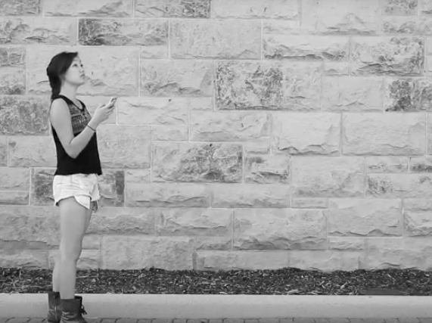



Don’t be a tourist… Be a traveler.

Slide 2
Don’t be a tourist… Be a traveler.

